Slide 1
模式识别（第四版） ——模式识别与机器学习
清华大学 张学工、汪小我《模式识别（第四版）——模式识别与机器学习》参考课件
张学工、汪小我
zhangxg@tsinghua.edu.cn; xwwang@tsinghua.edu.cn
清华大学自动化系

Slide 2
第8章 非参数学习机器与集成学习
清华大学 张学工、汪小我《模式识别（第四版）——模式识别与机器学习》参考课件

Slide 3
本章主要内容
清华大学 张学工、汪小我《模式识别（第四版）——模式识别与机器学习》参考课件
8.1 引言
8.2 近邻法
8.3 决策树与随机森林
8.4 Boosting集成学习
8.5 讨论

Slide 4
8.1 引言
清华大学 张学工、汪小我《模式识别（第四版）——模式识别与机器学习》参考课件
参数学习机器：
先确定学习机器实现的函数集，然后选择函数集中的函数
非参数学习机器
通过对训练样本的学习直接构建分类机器
无法用一个包含若干待定参数的函数来表示

Slide 5
8.2 近邻法
清华大学 张学工、汪小我《模式识别（第四版）——模式识别与机器学习》参考课件
回顾：
最简单的分段线性分类器：
把各类划分为若干子类，以子类中心作为代表点，考查新样本到各代表点的距离并将它分到最近的代表点所代表的类
极端情况，将所有样本都作为代表点
→近邻法（Nearest-Neighbor method）

Slide 6
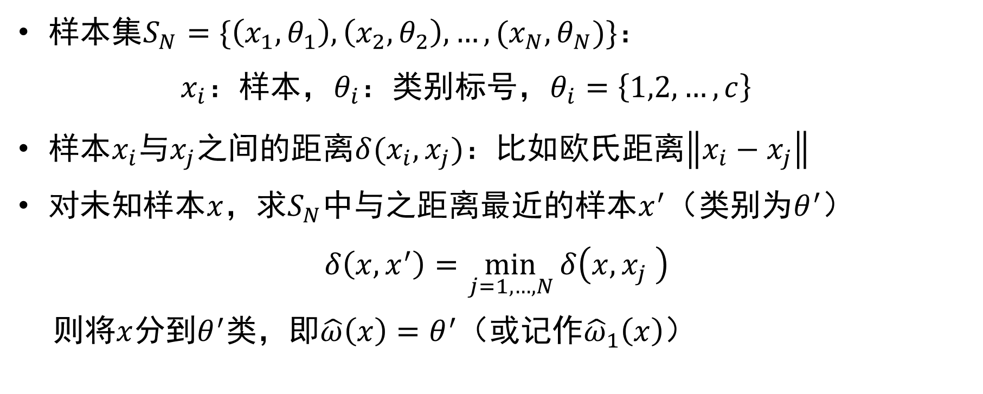
8.2.1 最近邻法
清华大学 张学工、汪小我《模式识别（第四版）——模式识别与机器学习》参考课件
样本集$S_{N}=\{\left(x_{1},θ_{1}\right),\left(x_{2},θ_{2}\right),…, (x_{N},θ_{N})\}$：
$x_{i}$：样本，$θ_{i}$：类别标号，$θ_{i}=\left\{1,2,…,c\right\}$
样本$x_{i}$与$x_{j}$之间的距离${δ(x}_{i},x_{j})$：比如欧氏距离$\left\|x_{i}−x_{j}\right\|$
对未知样本$x$，求$S_{N}中$与之距离最近的样本$x^{′}$（类别为$θ^{′}$）
$$δ\left(x,x^{′}\right)=\min_{j=1,…,N}{δ\left(x,x_{j} \right)}$$
则将$x$分到$θ^{′}$类，即$\hat{ω}\left(x\right)=θ^{′}$（或记作${\hat{ω}}_{1}\left(x\right)$）

Slide 7

最近邻法的另一种表达方法
清华大学 张学工、汪小我《模式识别（第四版）——模式识别与机器学习》参考课件
$ω_{i}$类别判别函数：
$$g_{i}\left(x\right)=\min_{k}\left\|x−x_{i}^{k}\right\|, x_{i}^{k}∈ω_{i}, k=1,…,N$$
决策规则：
$$if g_{j}\left(x\right)=\min_{i=1,…,c}{g_{i}(x)}, then X∈ω_{j}$$
简言之：以距离新样本最近的已知样本的类别作为新样本类别

Slide 8
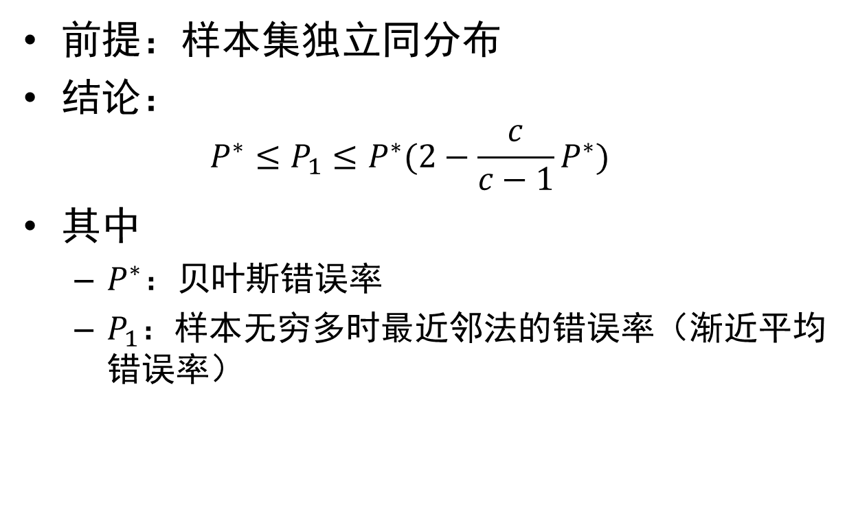
最近邻法的错误率（渐进分析）
清华大学 张学工、汪小我《模式识别（第四版）——模式识别与机器学习》参考课件
前提：样本集独立同分布
结论：
$$P^{∗}≤P_{1}≤P^{∗}(2−\frac{c}{c−1}P^{∗})$$
其中
$P^{∗}$：贝叶斯错误率
$P_{1}$：样本无穷多时最近邻法的错误率（渐近平均错误率）

Slide 9
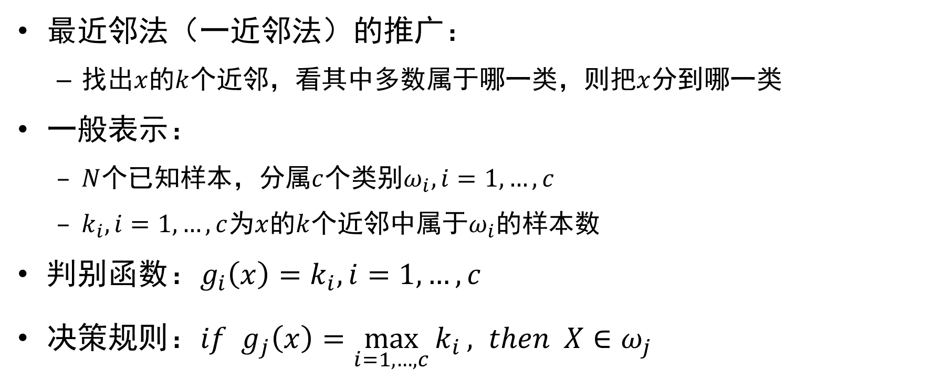
8.2.2 k-近邻法
清华大学 张学工、汪小我《模式识别（第四版）——模式识别与机器学习》参考课件
最近邻法（一近邻法）的推广：
$找出x$的$k$个近邻，看其中多数属于哪一类，则把$x$分到哪一类
一般表示：
$N$个已知样本，分属$c$个类别$ω_{i}, i=1,…,c$
$k_{i},i=1,…,c$为$x$的$k$个近邻中属于$ω_{i}$的样本数
判别函数：$g_{i}\left(x\right)=k_{i}, i=1,…,c$
决策规则：$if g_{j}\left(x\right)=\max_{i=1,…,c}{k_{i}}, then X∈ω_{j}$

Slide 10
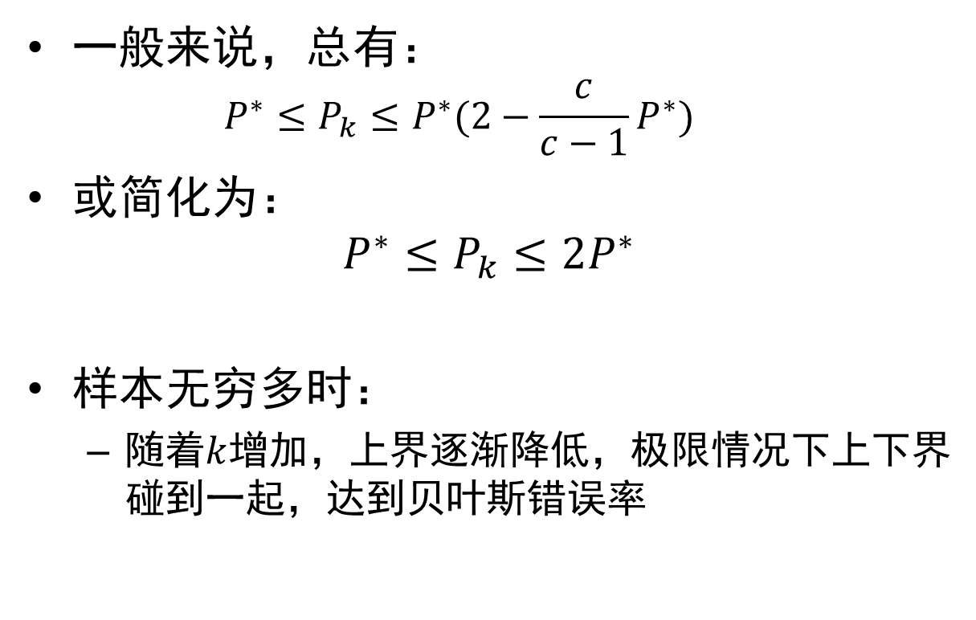
渐进平均错误率的界
清华大学 张学工、汪小我《模式识别（第四版）——模式识别与机器学习》参考课件
一般来说，总有：
$$P^{∗}≤P_{k}≤P^{∗}(2−\frac{c}{c−1}P^{∗})$$
或简化为：
$$P^{∗}≤P_{k}≤2P^{∗}$$
样本无穷多时：
随着$k$增加，上界逐渐降低，极限情况下上下界碰到一起，达到贝叶斯错误率

Slide 11
清华大学 张学工、汪小我《模式识别（第四版）——模式识别与机器学习》参考课件
问题：
计算和存储成本很大
票数接近时风险较大，有噪声时风险加大
有限样本下性能如何
改进
减少计算量和存储量
引入拒绝机制
根据实际问题修正投票方式：如根据距离远近进行加权

Slide 12
8.2.3 近邻法的快速算法
清华大学 张学工、汪小我《模式识别（第四版）——模式识别与机器学习》参考课件
近邻法在计算上的问题：
需存储所有训练样本
新样本需与每个样本作比较
快速算法基本思想
把样本集分级分成多个子集（树状结构）
每个子集（结点）可用较少几个量代表
通过将新样本与各结点比较排除大量候选样本
只有最后的结点（子集）中逐个样本比较，找出近邻

Slide 13
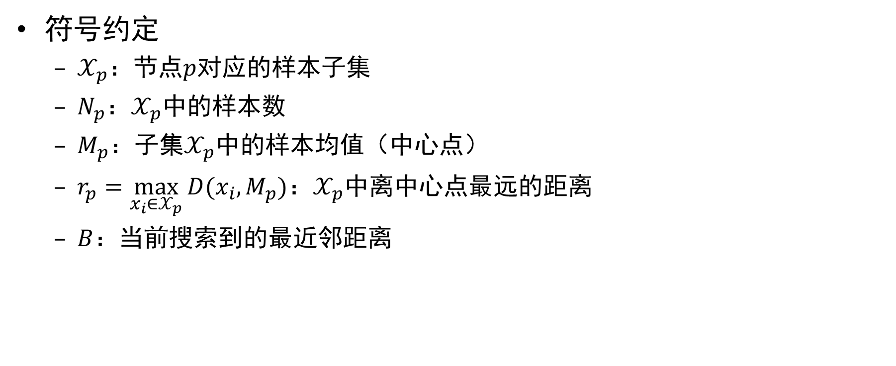
分枝定界算法
清华大学 张学工、汪小我《模式识别（第四版）——模式识别与机器学习》参考课件
符号约定
$𝒳_{p}$：节点$p$对应的样本子集
$N_{p}$：$𝒳_{p}$中的样本数
$M_{p}$：子集$𝒳_{p}$中的样本均值（中心点）
$r_{p}=\max_{x_{i}∈𝒳_{p}}{D(x_{i},M_{p})}$：$𝒳_{p}$中离中心点最远的距离
$B$：当前搜索到的最近邻距离

Slide 14
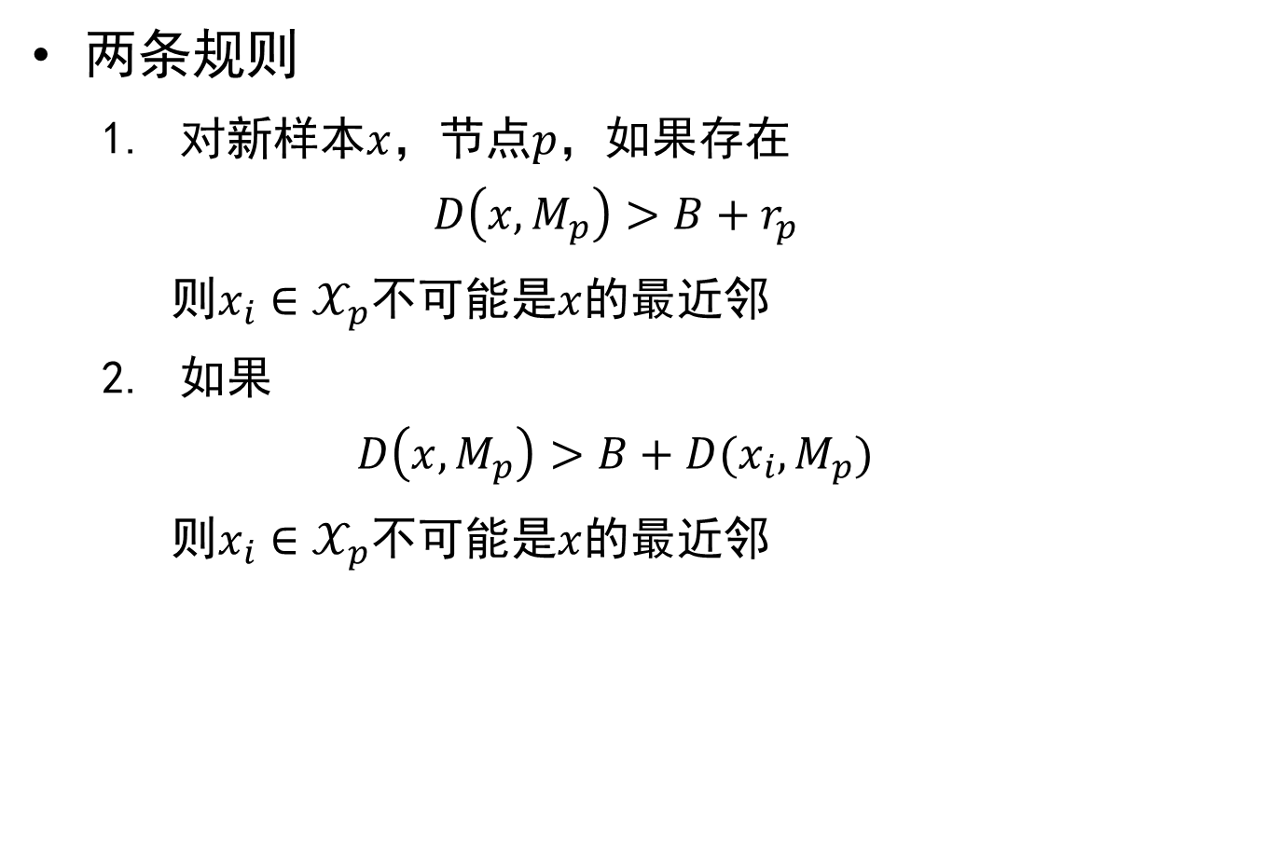
清华大学 张学工、汪小我《模式识别（第四版）——模式识别与机器学习》参考课件
两条规则
对新样本$x$，节点$p$，如果存在
$$D\left(x,M_{p}\right)>B+r_{p}$$
则$x_{i}∈𝒳_{p}$不可能是$x$的最近邻
如果
$$D\left(x,M_{p}\right)>B+D(x_{i},M_{p})$$
则$x_{i}∈𝒳_{p}$不可能是$x$的最近邻

Slide 15

清华大学 张学工、汪小我《模式识别（第四版）——模式识别与机器学习》参考课件
两大步
样本集的分级分解，计算并存储$𝒳_{p}$的$M_{p},r_{p},D(x_{i},M_{p})$
用分枝定界算法搜索$x$的最近邻

Slide 16
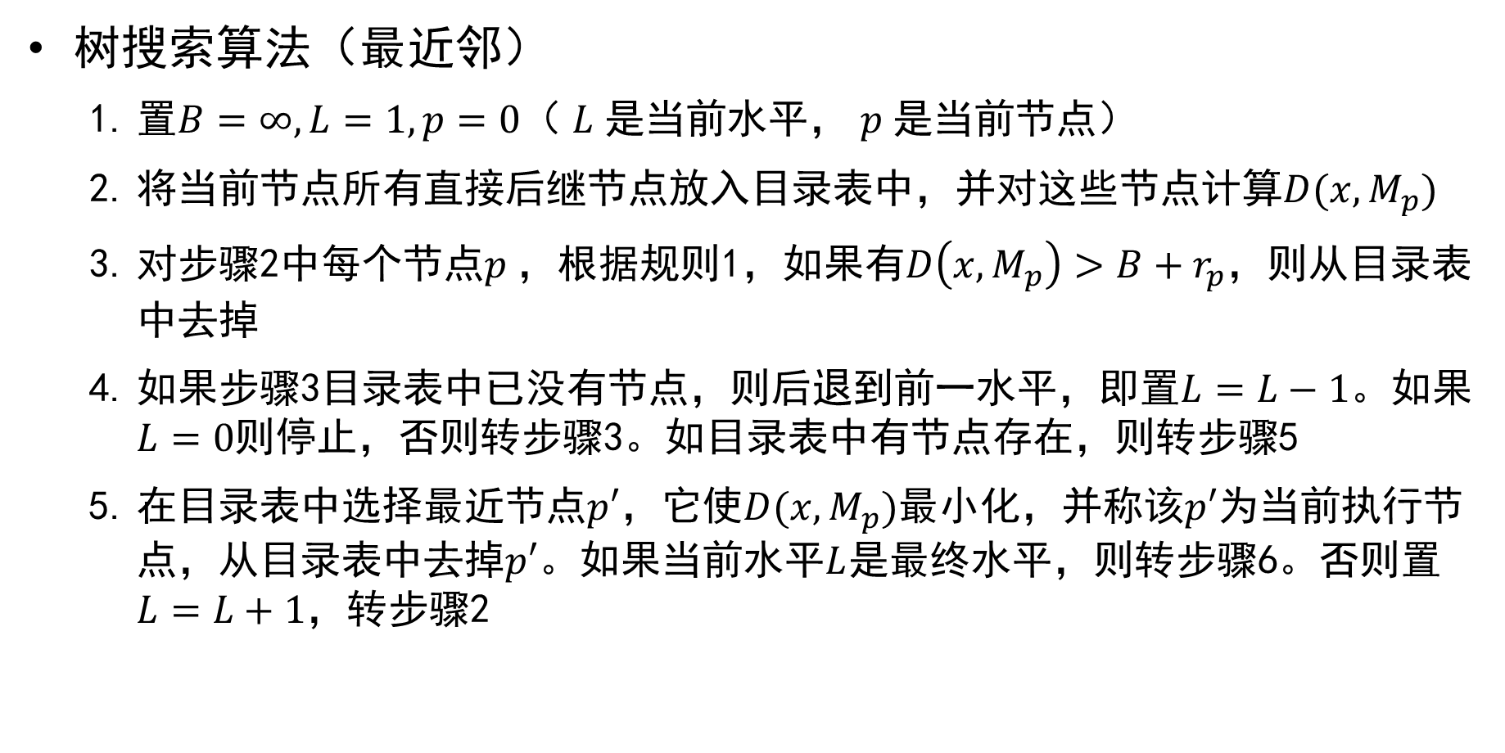
清华大学 张学工、汪小我《模式识别（第四版）——模式识别与机器学习》参考课件
树搜索算法（最近邻）
置$B=∞,L=1,p=0$（ $L$是当前水平， $p$是当前节点）
将当前节点所有直接后继节点放入目录表中，并对这些节点计算$D(x,M_{p})$
对步骤2中每个节点$p$，根据规则1，如果有$D\left(x,M_{p}\right)>B+r_{p}$，则从目录表中去掉
如果步骤3目录表中已没有节点，则后退到前一水平，即置$L=L−1$。如果$L=0$则停止，否则转步骤3。如目录表中有节点存在，则转步骤5
在目录表中选择最近节点$p′$，它使$D(x,M_{p})$最小化，并称该$p′$为当前执行节点，从目录表中去掉$p′$。如果当前水平$L$是最终水平，则转步骤6。否则置$L=L+1$，转步骤2

Slide 17
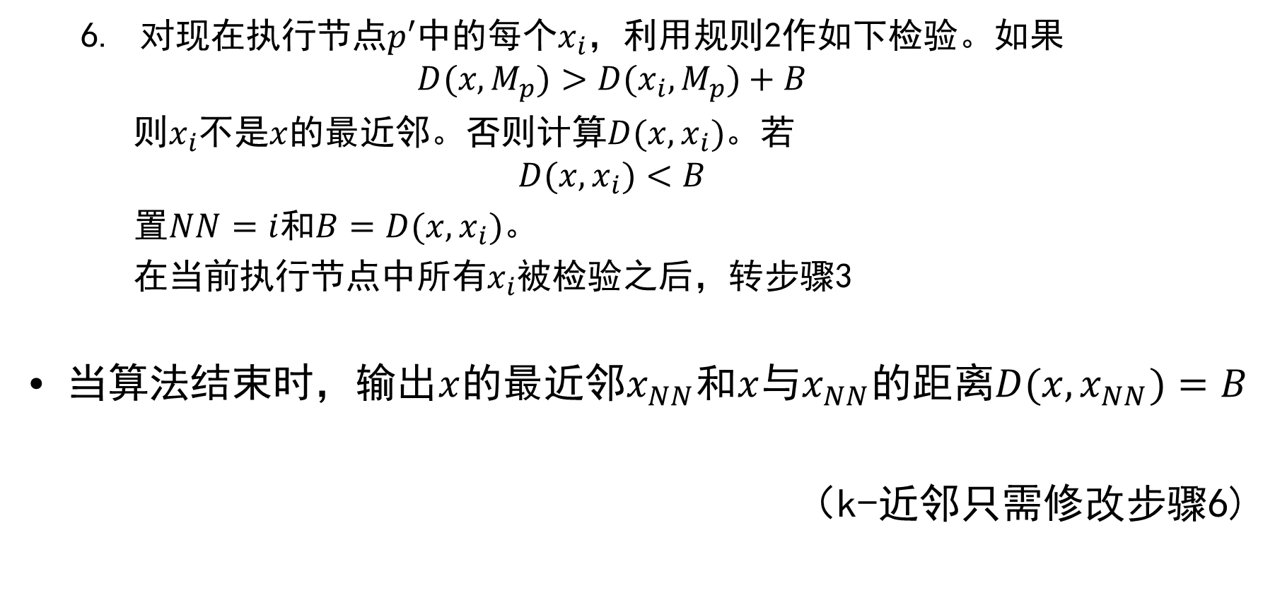
清华大学 张学工、汪小我《模式识别（第四版）——模式识别与机器学习》参考课件
对现在执行节点$p′$中的每个$x_{i}$，利用规则2作如下检验。如果
$$D(x,M_{p})>D(x_{i},M_{p})+B$$
则$x_{i}$不是$x$的最近邻。否则计算$D(x,x_{i})$。若
$$D(x,x_{i})<B$$
置$NN=i$和$B=D(x,x_{i})$。
在当前执行节点中所有$x_{i}$被检验之后，转步骤3
当算法结束时，输出$x$的最近邻$x_{NN}$和$x$与$x_{NN}$的距离$D(x,x_{NN})=B$
（k-近邻只需修改步骤6)

Slide 18
8.2.4 剪辑近邻法
清华大学 张学工、汪小我《模式识别（第四版）——模式识别与机器学习》参考课件
基本理解：
处在两类交界处或分布重合区的样本可能误导近邻法决策，应将它们从样本集中去掉
基本思路：
考查样本是否为可能误导样本，若是则从样本集中去掉——剪辑
考查方法是通过试分类，认为错分样本为误导样本

Slide 19
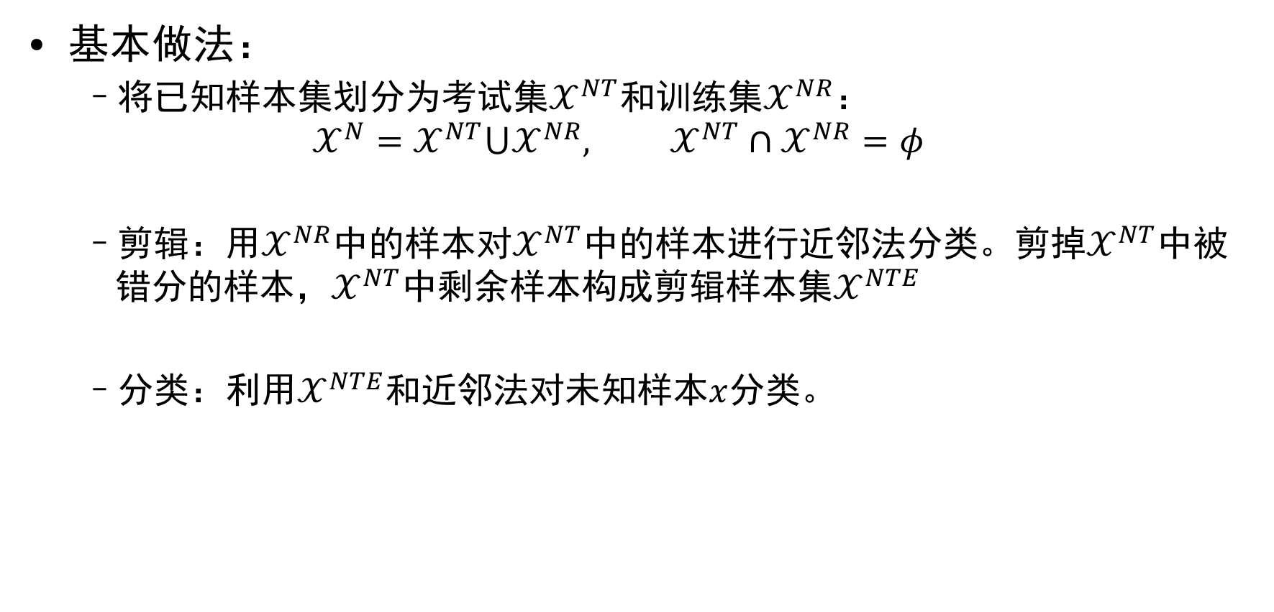
清华大学 张学工、汪小我《模式识别（第四版）——模式识别与机器学习》参考课件
基本做法：
将已知样本集划分为考试集$𝒳^{NT}$和训练集$𝒳^{NR}：$
$$𝒳^{N}=𝒳^{NT}⋃𝒳^{NR}, 𝒳^{NT}∩𝒳^{NR}=φ$$
剪辑：用$𝒳^{NR}$中的样本对$𝒳^{NT}$中的样本进行近邻法分类。剪掉$𝒳^{NT}$中被错分的样本，$𝒳^{NT}$中剩余样本构成剪辑样本集$𝒳^{NTE}$
分类：利用$𝒳^{NTE}$和近邻法对未知样本$x$分类。

Slide 20
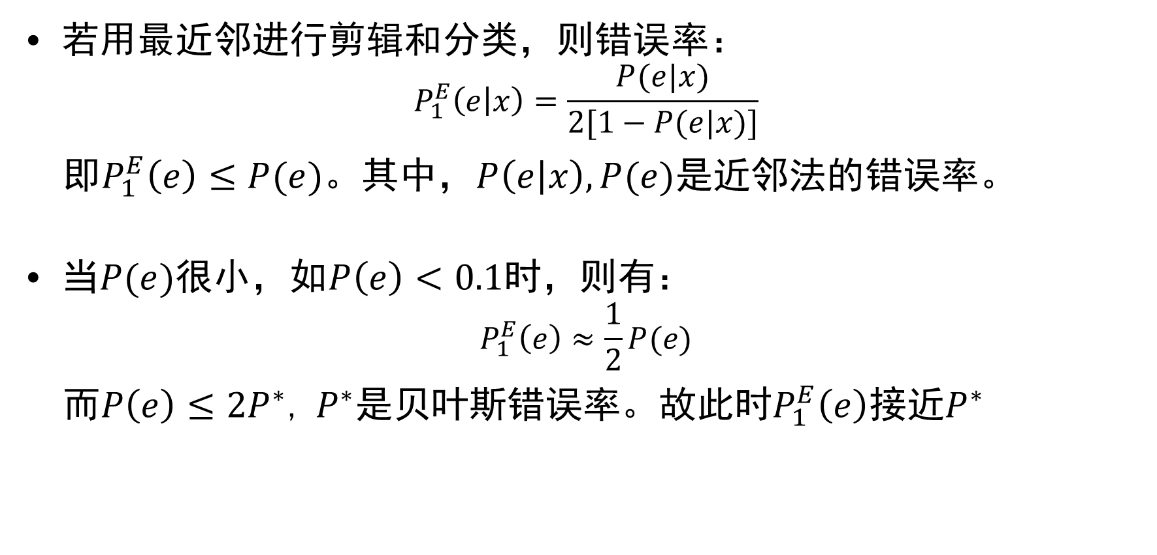
剪辑近邻法渐进错误率分析
清华大学 张学工、汪小我《模式识别（第四版）——模式识别与机器学习》参考课件
若用最近邻进行剪辑和分类，则错误率：
$$P_{1}^{E}\left(e | x\right)=\frac{P(e|x)}{2[1−P(e|x)]}$$
即$P_{1}^{E}\left(e\right)≤P(e)。$其中，$P\left(e | x\right),P(e)$是近邻法的错误率。
当$P(e)$很小，如$P\left(e\right)<0.1$时，则有：
$$P_{1}^{E}\left(e\right)≈\frac{1}{2}P(e)$$
而$P\left(e\right)≤2P^{∗}$, $P^{∗}是$贝叶斯错误率。故此时$P_{1}^{E}\left(e\right)$接近$P^{∗}$

Slide 21
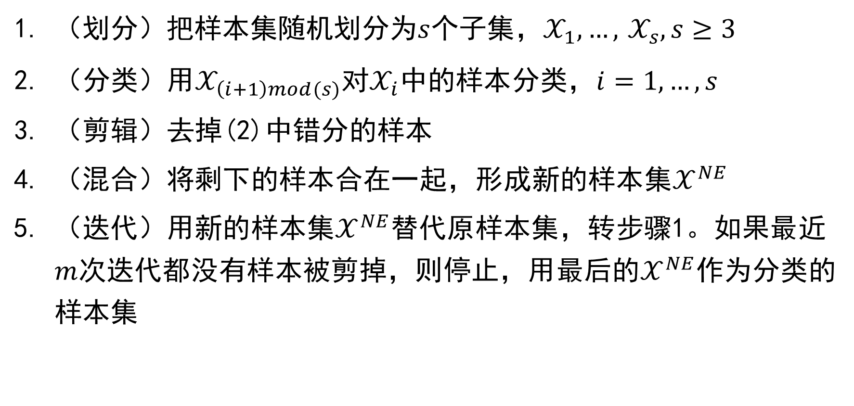
多重剪辑方法MULTIEDIT
清华大学 张学工、汪小我《模式识别（第四版）——模式识别与机器学习》参考课件
（划分）把样本集随机划分为$s$个子集，$𝒳_{1},…,$ $𝒳_{s},s≥3$
（分类）用$𝒳_{\left(i+1\right)mod(s)}$对$𝒳_{i}$中的样本分类，$i=1,…,s$
（剪辑）去掉(2)中错分的样本
（混合）将剩下的样本合在一起，形成新的样本集$𝒳^{NE}$
（迭代）用新的样本集$𝒳^{NE}$替代原样本集，转步骤1。如果最近$m$次迭代都没有样本被剪掉，则停止，用最后的$𝒳^{NE}$作为分类的样本集

Slide 22
MULTIEDIT效果示例
清华大学 张学工、汪小我《模式识别（第四版）——模式识别与机器学习》参考课件

Slide 23
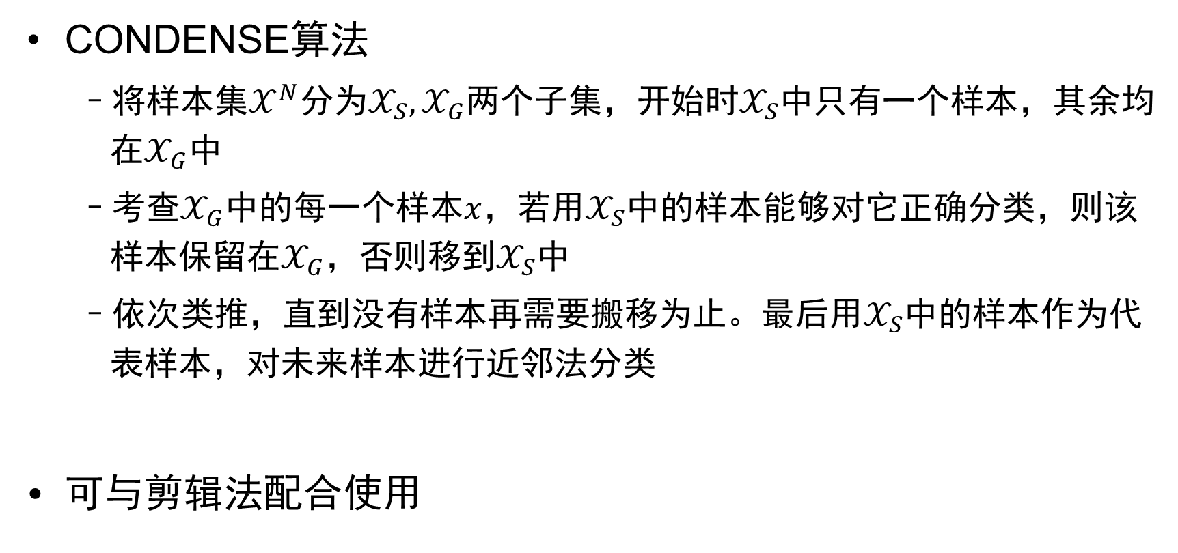
8.2.5 压缩近邻法
清华大学 张学工、汪小我《模式识别（第四版）——模式识别与机器学习》参考课件
CONDENSE算法
将样本集$𝒳^{N}$分为$𝒳_{S},𝒳_{G}$两个子集，开始时$𝒳_{S}$中只有一个样本，其余均在$𝒳_{G}$中
考查$𝒳_{G}$中的每一个样本$x$，若用$𝒳_{S}$中的样本能够对它正确分类，则该样本保留在$𝒳_{G}$，否则移到$𝒳_{S}$中
依次类推，直到没有样本再需要搬移为止。最后用$𝒳_{S}$中的样本作为代表样本，对未来样本进行近邻法分类
可与剪辑法配合使用

Slide 24
8.3 决策树与随机森林
清华大学 张学工、汪小我《模式识别（第四版）——模式识别与机器学习》参考课件
8.3.1 非数值特征的量化
名义特征：正交编码
例如颜色、形状、性别、职业、字符串中的字符等
序数特征：等同于名义特征处理或转化为数值特征
例如序号、分级，不能看作是欧氏空间中的数值
区间特征：通过设定阈值变成二值特征或序数特征
与研究目标之间的关系呈现出明显的非线性。取值是实数，可以比较大小，但是没有一个“自然的”零，比值没有意义
例如年龄、温度、考试成绩等

Slide 25
8.3.2 决策树
清华大学 张学工、汪小我《模式识别（第四版）——模式识别与机器学习》参考课件
一个简化的树状决策过程例子：
编号 | 年龄 | 性别 | 月收入 | 是否购买
1 | 21 | 男 | 4000 | 否
2 | 33 | 女 | 5000 | 否
3 | 30 | 女 | 3800 | 否
4 | 38 | 女 | 2000 | 否
5 | 25 | 男 | 7000 | 否
6 | 32 | 女 | 2500 | 否
7 | 20 | 女 | 2000 | 否
8 | 26 | 女 | 9000 | 是
9 | 32 | 男 | 5000 | 是
10 | 24 | 男 | 7000 | 否
11 | 40 | 女 | 4800 | 否
12 | 28 | 男 | 2800 | 否
13 | 35 | 女 | 4500 | 否
14 | 33 | 男 | 2800 | 是
15 | 37 | 男 | 4000 | 是
16 | 31 | 女 | 2500 | 否
汽车推销员对潜在客户的分析示例（如右表）：

Slide 26
清华大学 张学工、汪小我《模式识别（第四版）——模式识别与机器学习》参考课件
初步整理后的顾客数据：
顾客编号 | 年龄 | 性别 | 月收入 | 是否购买
1 | <30 | 男 | 中 | 否
2 | ≥30 | 女 | 中 | 否
3 | ≥30 | 女 | 中 | 否
4 | ≥30 | 女 | 低 | 否
5 | <30 | 男 | 高 | 否
6 | ≥30 | 女 | 低 | 否
7 | <30 | 女 | 低 | 否
8 | <30 | 女 | 高 | 是
9 | ≥30 | 男 | 中 | 是
10 | <30 | 男 | 高 | 否
11 | ≥30 | 女 | 中 | 否
12 | <30 | 男 | 低 | 否
13 | ≥30 | 女 | 中 | 否
14 | ≥30 | 男 | 低 | 是
15 | ≥30 | 男 | 中 | 是
16 | ≥30 | 女 | 低 | 否
决策树：
节点：一个特征和相应的决策规则
根：最顶端的节点
叶节点：只包含单纯一类的样本，不需要继续划分

Slide 27
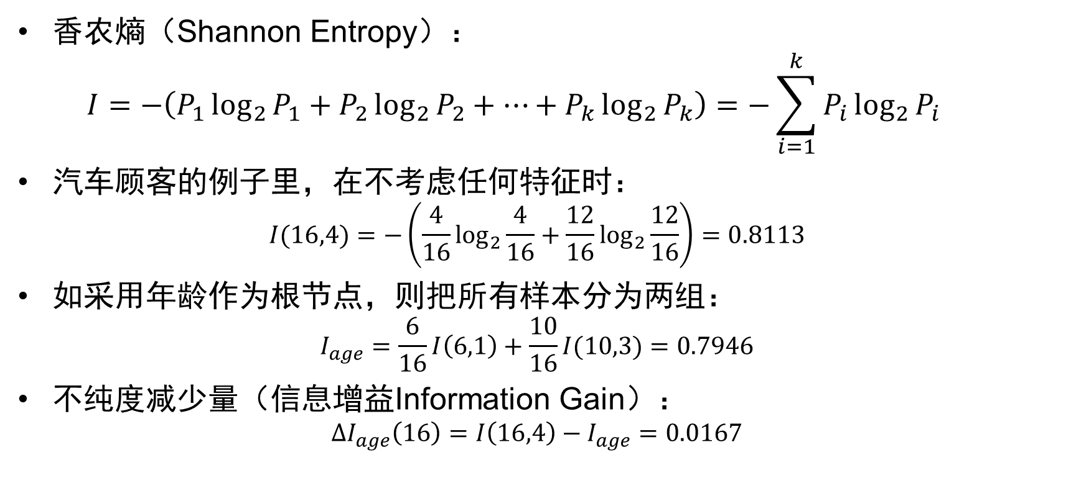
ID3（interactive dichotomizer-3）方法
清华大学 张学工、汪小我《模式识别（第四版）——模式识别与机器学习》参考课件
香农熵（Shannon Entropy）：
$$I=−\left(P_{1}\log_{2}{P_{1}}+P_{2}\log_{2}{P_{2}}+…+P_{k}\log_{2}{P_{k}}\right)=−\sum_{i=1}^{k}{P_{i}\log_{2}{P_{i}}}$$
汽车顾客的例子里，在不考虑任何特征时：
$$I(16,4)=−\left(\frac{4}{16}\log_{2}{\frac{4}{16}}+\frac{12}{16}\log_{2}{\frac{12}{16}}\right)=0.8113$$
如采用年龄作为根节点，则把所有样本分为两组：
$$I_{age}=\frac{6}{16}I\left(6,1\right)+\frac{10}{16}I(10,3)=0.7946$$
不纯度减少量（信息增益Information Gain）：
$${ΔI}_{age}\left(16\right)=I\left(16,4\right)−I_{age}=0.0167$$

Slide 28

清华大学 张学工、汪小我《模式识别（第四版）——模式识别与机器学习》参考课件
一般地，$ΔI\left(N\right)=I\left(N\right)−\left(P_{1}I\left(N_{1}\right)+P_{2}I\left(N_{2}\right)+…+P_{m}I\left(N_{m}\right)\right),P_{m}=\frac{N_{m}}{N}$
上例中：
$${ΔI}_{gender}\left(16\right)=I\left(16,4\right)−I_{gender}=0.0972$$
$${ΔI}_{income}\left(16\right)=I\left(16,4\right)−I_{income}=0.0177$$
选取性别作第一个特征能够带来不纯度最大的减小
于是得到：
同理可得：

Slide 29
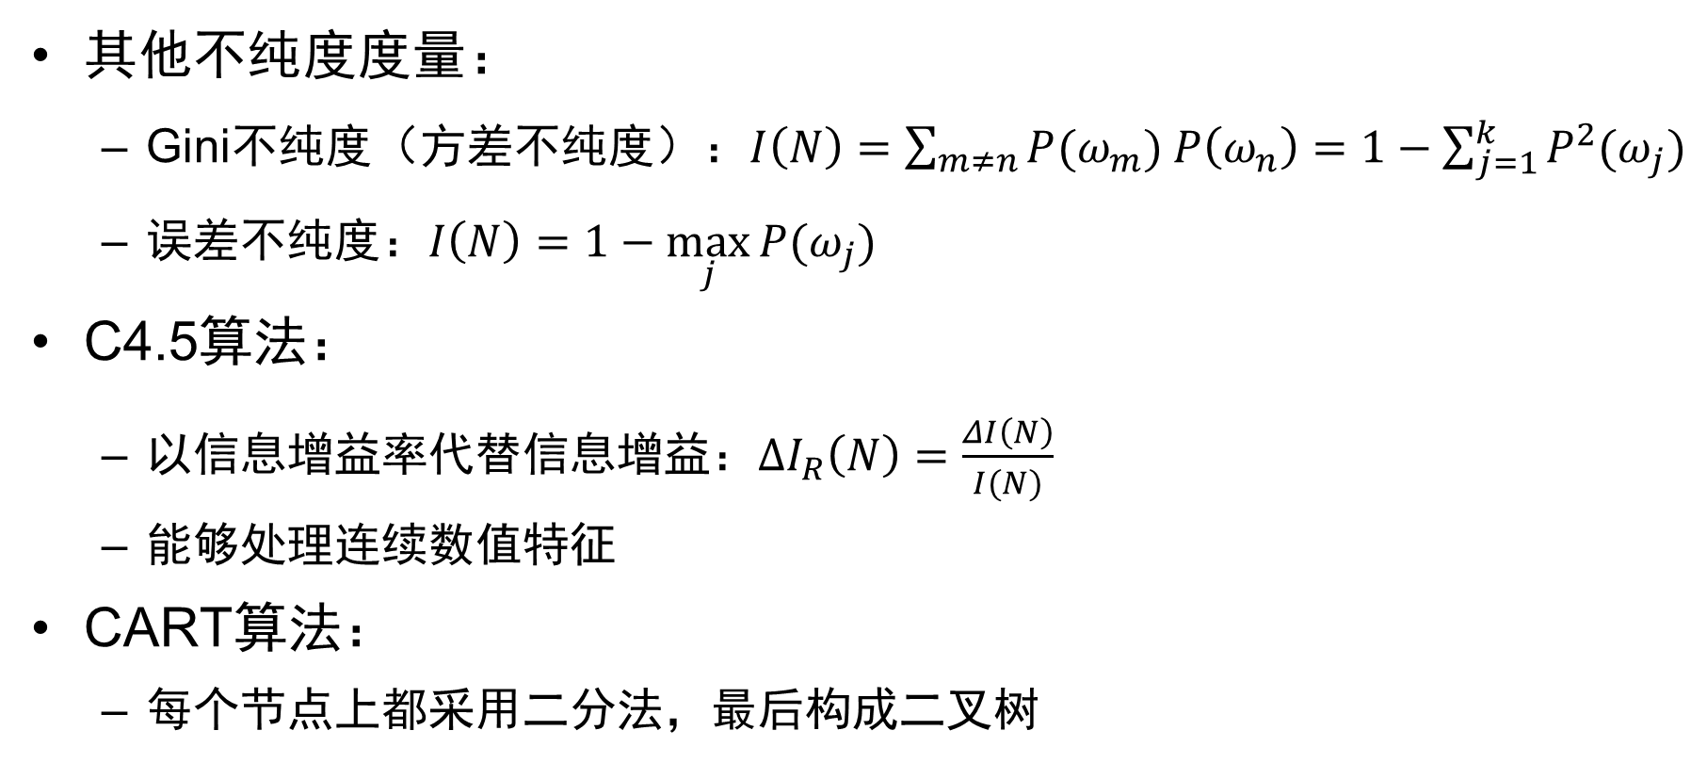
其他决策树算法
清华大学 张学工、汪小我《模式识别（第四版）——模式识别与机器学习》参考课件
其他不纯度度量：
Gini不纯度（方差不纯度）：$I\left(N\right)=\sum_{m≠n}{P(ω_{m})}$ $P\left(ω_{n}\right)=1−\sum_{j=1}^{k}{P^{2}(ω_{j})}$
误差不纯度：$I\left(N\right)=1−\max_{j}{P(ω_{j})}$
C4.5算法：
以信息增益率代替信息增益：$ΔI_{R}\left(N\right)=\frac{ΔI\left(N\right)}{I(N)}$
能够处理连续数值特征
CART算法：
每个节点上都采用二分法，最后构成二叉树

Slide 30
8.3.3 过学习与决策树的剪枝
清华大学 张学工、汪小我《模式识别（第四版）——模式识别与机器学习》参考课件
过学习问题：
算法在训练数据上表现好，在测试数据或新样本上表现较差：
剪枝
先剪枝：
数据划分法
阈值法
信息增益的统计显著性分析
后剪枝：
减少分类错误修剪法
最小代价与复杂性的折衷
最小描述长度（MDL）准则

Slide 31
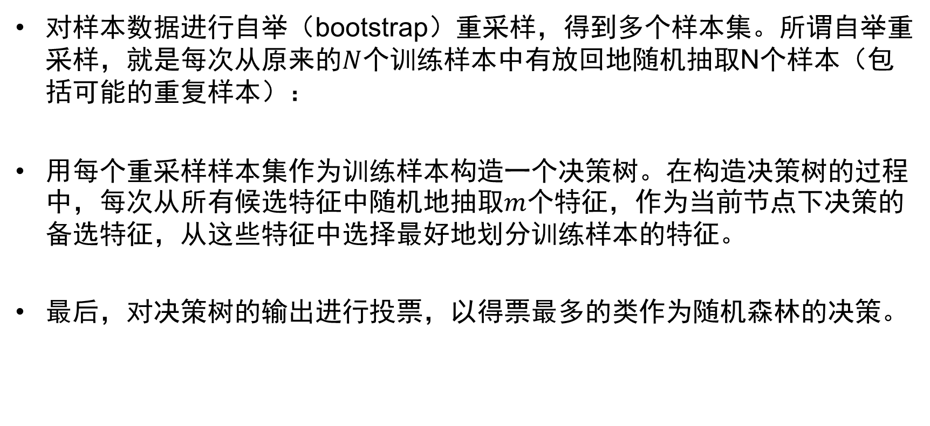
8.3.4 随机森林
清华大学 张学工、汪小我《模式识别（第四版）——模式识别与机器学习》参考课件
对样本数据进行自举（bootstrap）重采样，得到多个样本集。所谓自举重采样，就是每次从原来的$N$个训练样本中有放回地随机抽取N个样本（包括可能的重复样本）：
用每个重采样样本集作为训练样本构造一个决策树。在构造决策树的过程中，每次从所有候选特征中随机地抽取$m$个特征，作为当前节点下决策的备选特征，从这些特征中选择最好地划分训练样本的特征。
最后，对决策树的输出进行投票，以得票最多的类作为随机森林的决策。

Slide 32
随机森林示例
清华大学 张学工、汪小我《模式识别（第四版）——模式识别与机器学习》参考课件

Slide 33
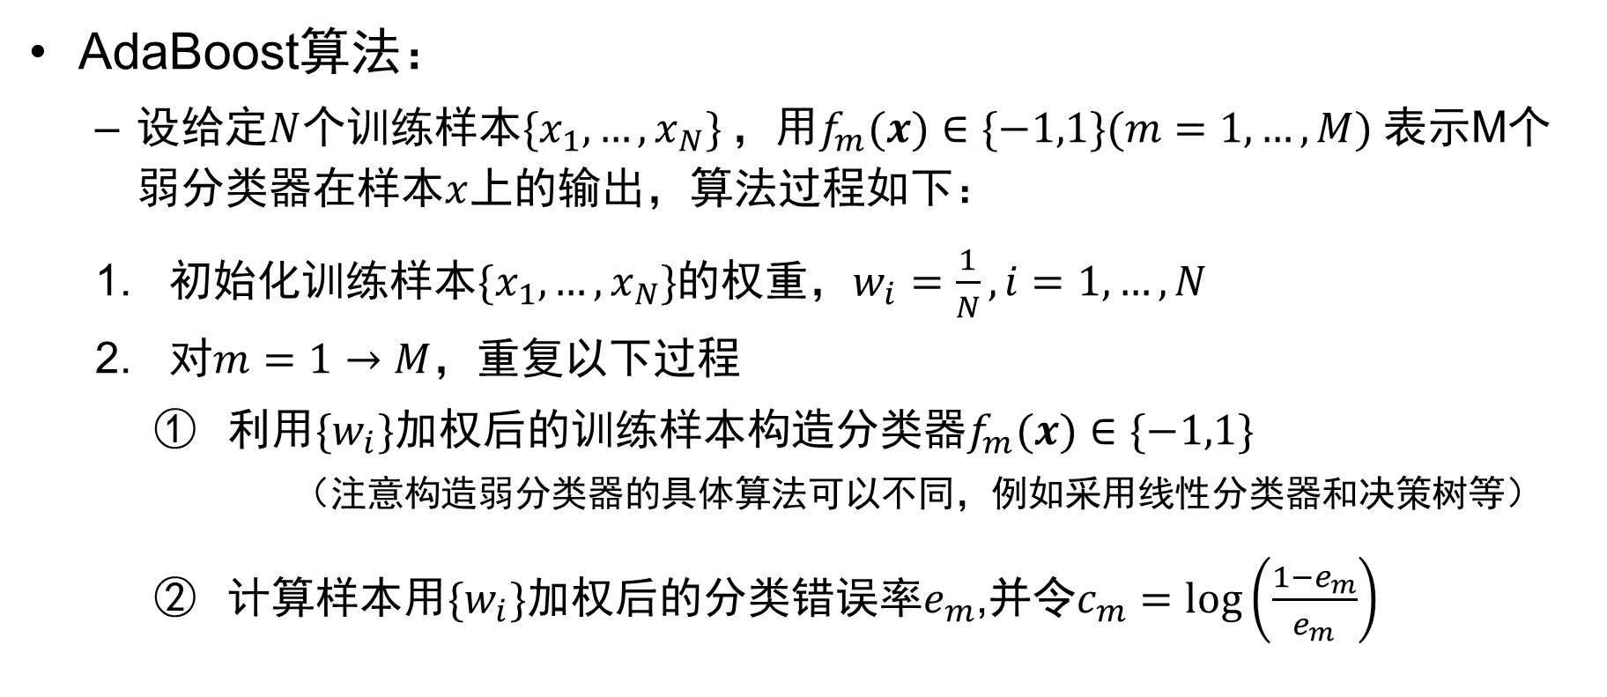
8.4 Boosting集成学习
清华大学 张学工、汪小我《模式识别（第四版）——模式识别与机器学习》参考课件
AdaBoost算法：
设给定$N$个训练样本$\{x_{1},…,x_{N}\}$，用$f_{m}(x)∈\{−1,1\}(m=1,…,M)$表示M个弱分类器在样本$x$上的输出，算法过程如下：
初始化训练样本$\{x_{1},…,x_{N}\}$的权重，$w_{i}=\frac{1}{N},i=1,…,N$
对$m=1→M$，重复以下过程
利用$\{w_{i}\}$加权后的训练样本构造分类器$f_{m}(x)∈\{−1,1\}$
（注意构造弱分类器的具体算法可以不同，例如采用线性分类器和决策树等）
计算样本用$\{w_{i}\}$加权后的分类错误率$e_{m}$,并令$c_{m}=\log\left(\frac{1−e_{m}}{e_{m}}\right)$

Slide 34
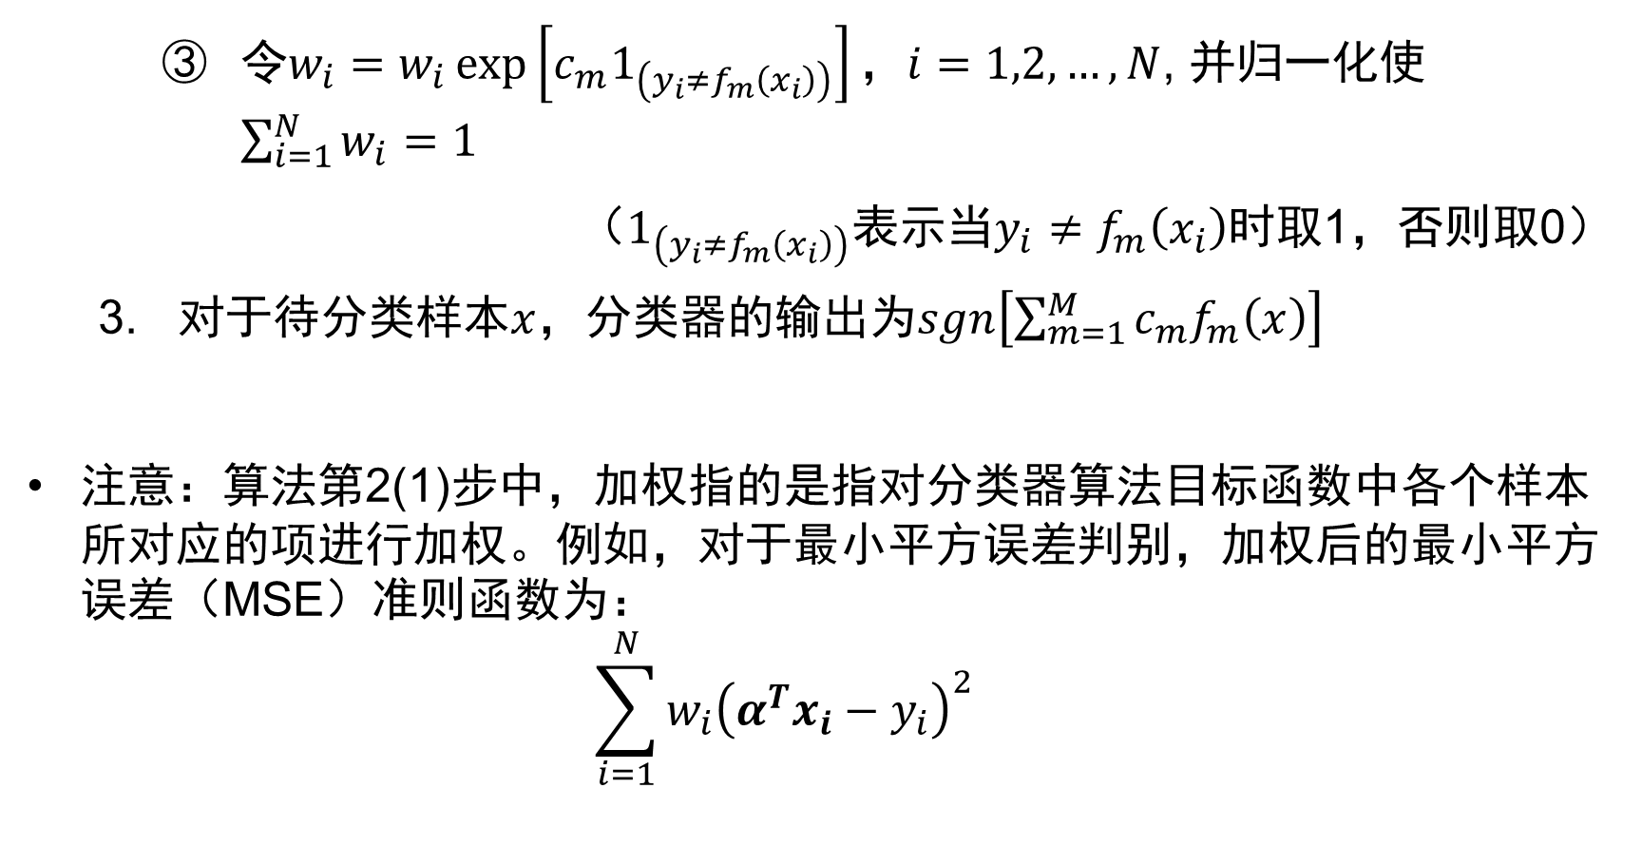
清华大学 张学工、汪小我《模式识别（第四版）——模式识别与机器学习》参考课件
令$w_{i}=w_{i}\exp\left[c_{m}1_{\left(y_{i}≠f_{m}\left(x_{i}\right)\right)}\right]，i=1,2,…,N$, 并归一化使$\sum_{i=1}^{N}{w_{i}}=1$
（$1_{\left(y_{i}≠f_{m}\left(x_{i}\right)\right)}$表示当$y_{i}≠f_{m}\left(x_{i}\right)$时取1，否则取0）
对于待分类样本$x$，分类器的输出为$sgn\left[\sum_{m=1}^{M}{c_{m}f_{m}\left(x\right)}\right]$
注意：算法第2(1)步中，加权指的是指对分类器算法目标函数中各个样本所对应的项进行加权。例如，对于最小平方误差判别，加权后的最小平方误差（MSE）准则函数为：
$$\sum_{i=1}^{N}{w_{i}{\left(α^{T}x_{i}−y_{i}\right)}^{2}}$$

Slide 35
8.5 讨论
清华大学 张学工、汪小我《模式识别（第四版）——模式识别与机器学习》参考课件
机器学习方法与策略的多样性
“没有免费午餐”定理

